Slide 1

О чём слышали
Битва за Берлин
Битва за Москву
Оборона Брестской крепости
Курское сражение
Битва за Ленинград

Slide 2
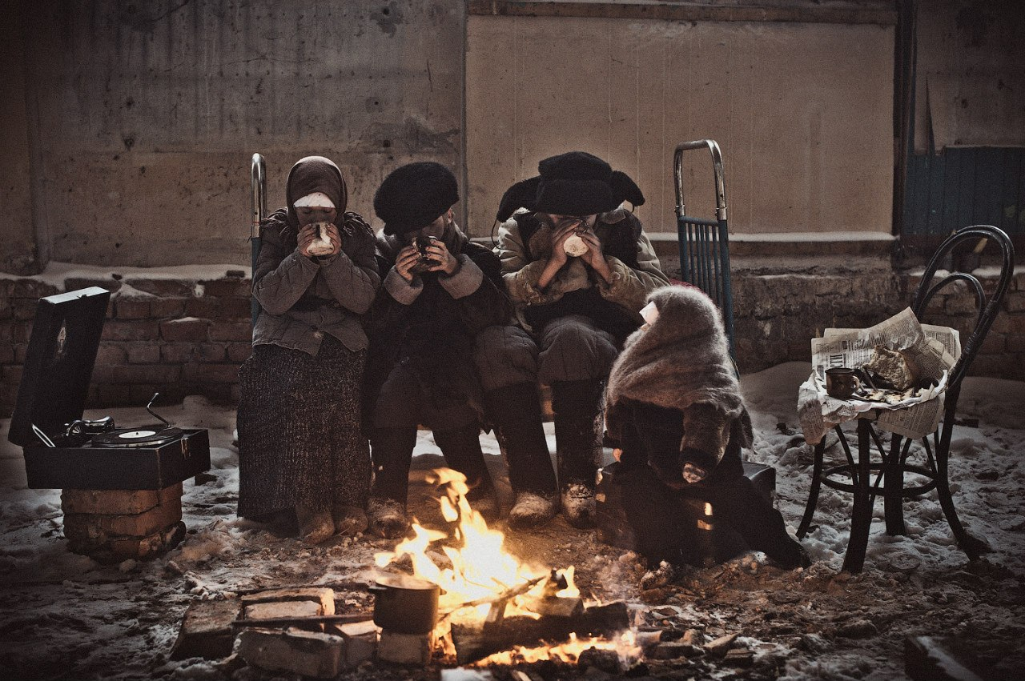
О чём и о ком

Slide 3
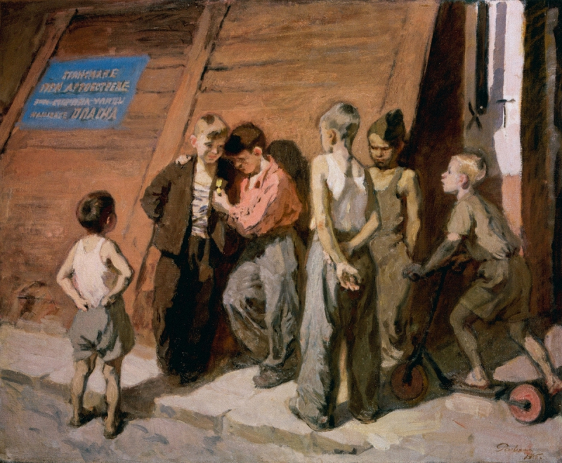
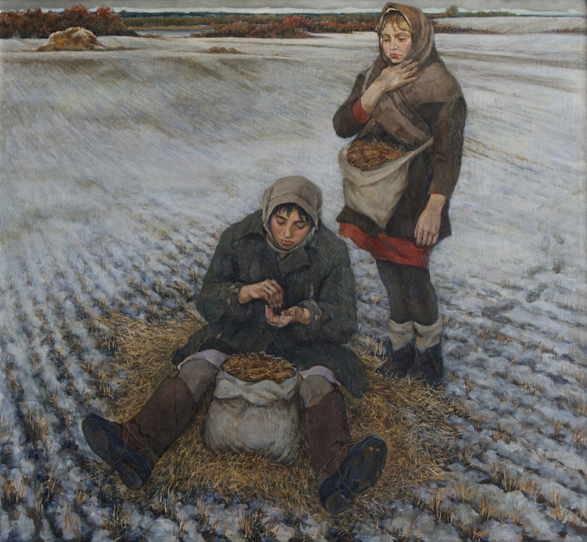

Slide 4
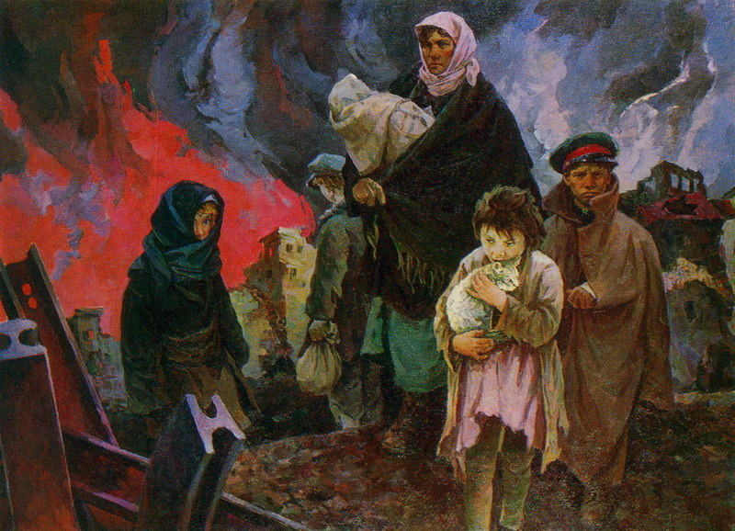

Slide 5
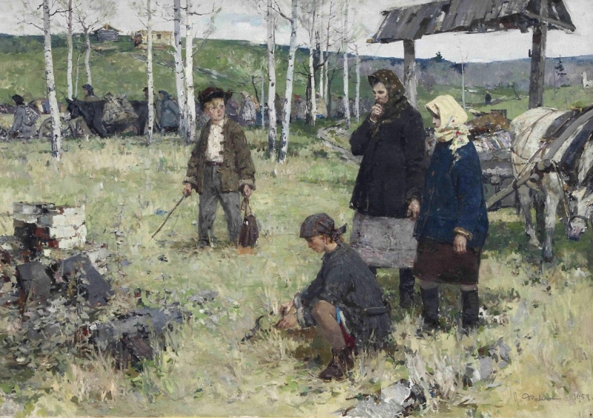

Slide 6
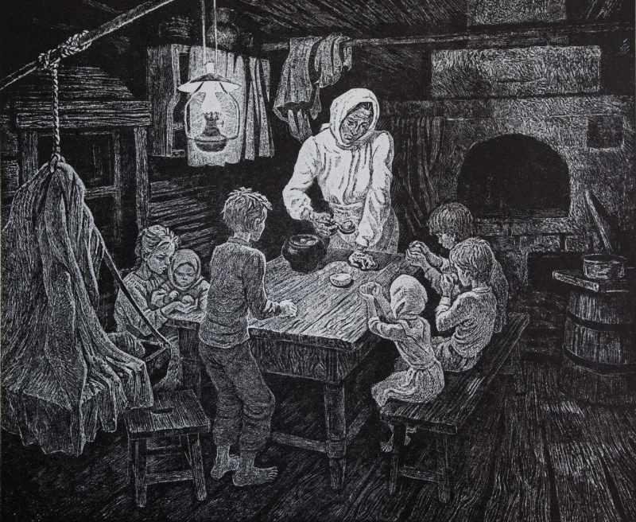
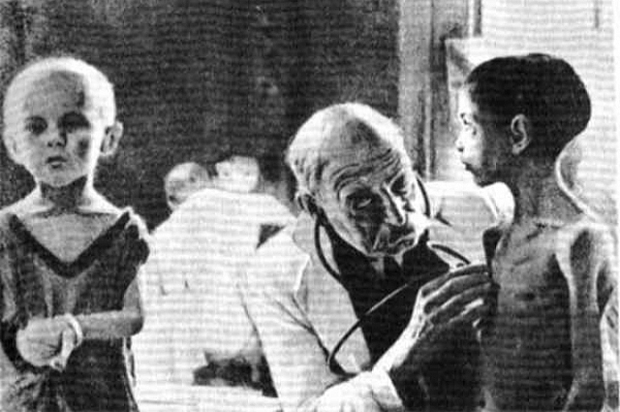

Slide 7
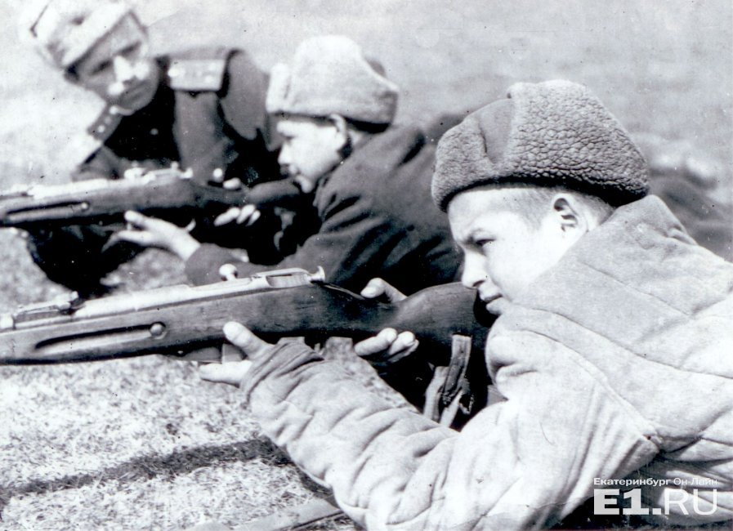

Slide 8
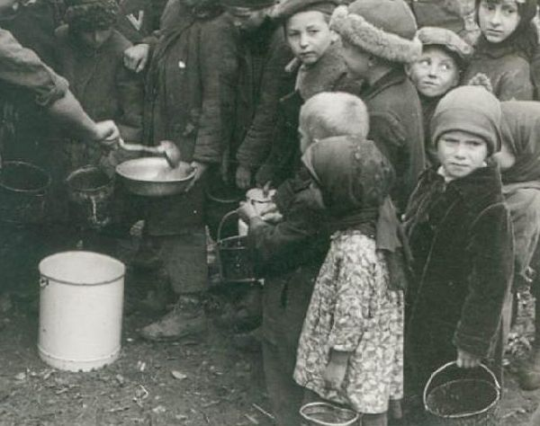

Slide 9
Дети и война.
Пусть это никогда не повторится.

Slide 10
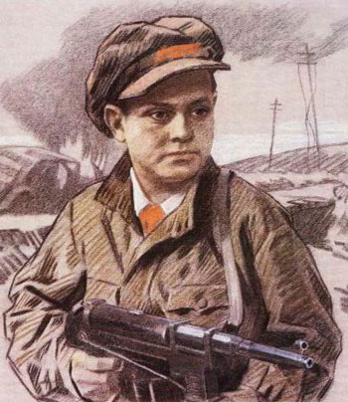
Лёня Голиков

Slide 11
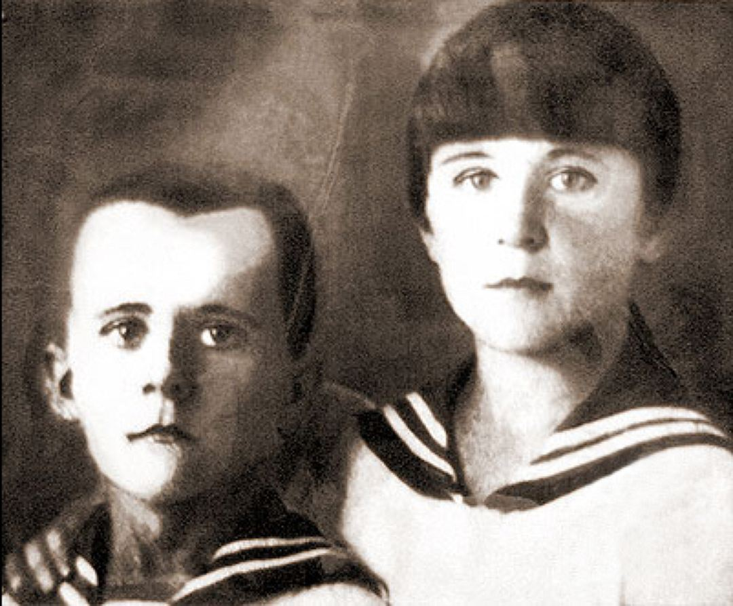
Марат Казей

Slide 12
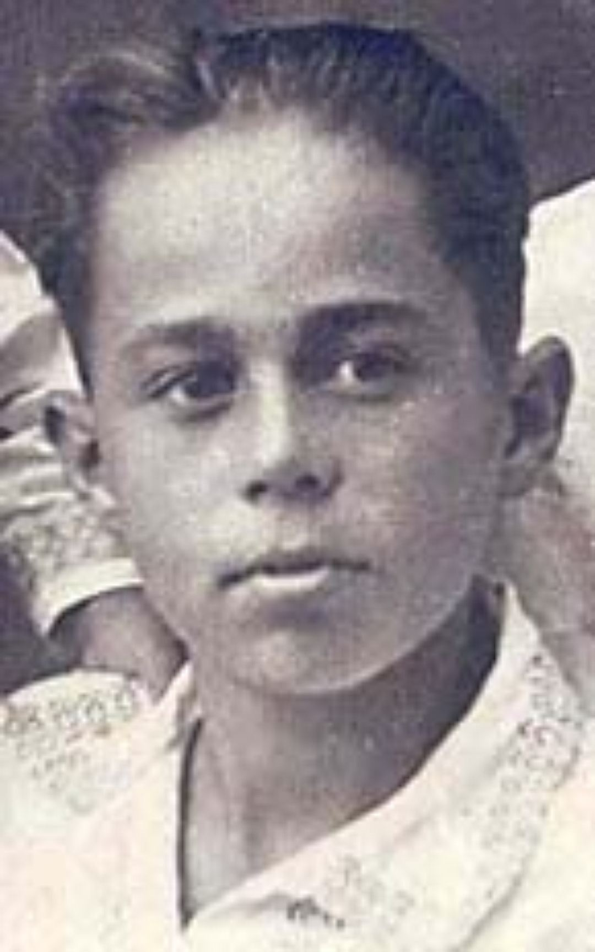
Володя Дубинин

Slide 13
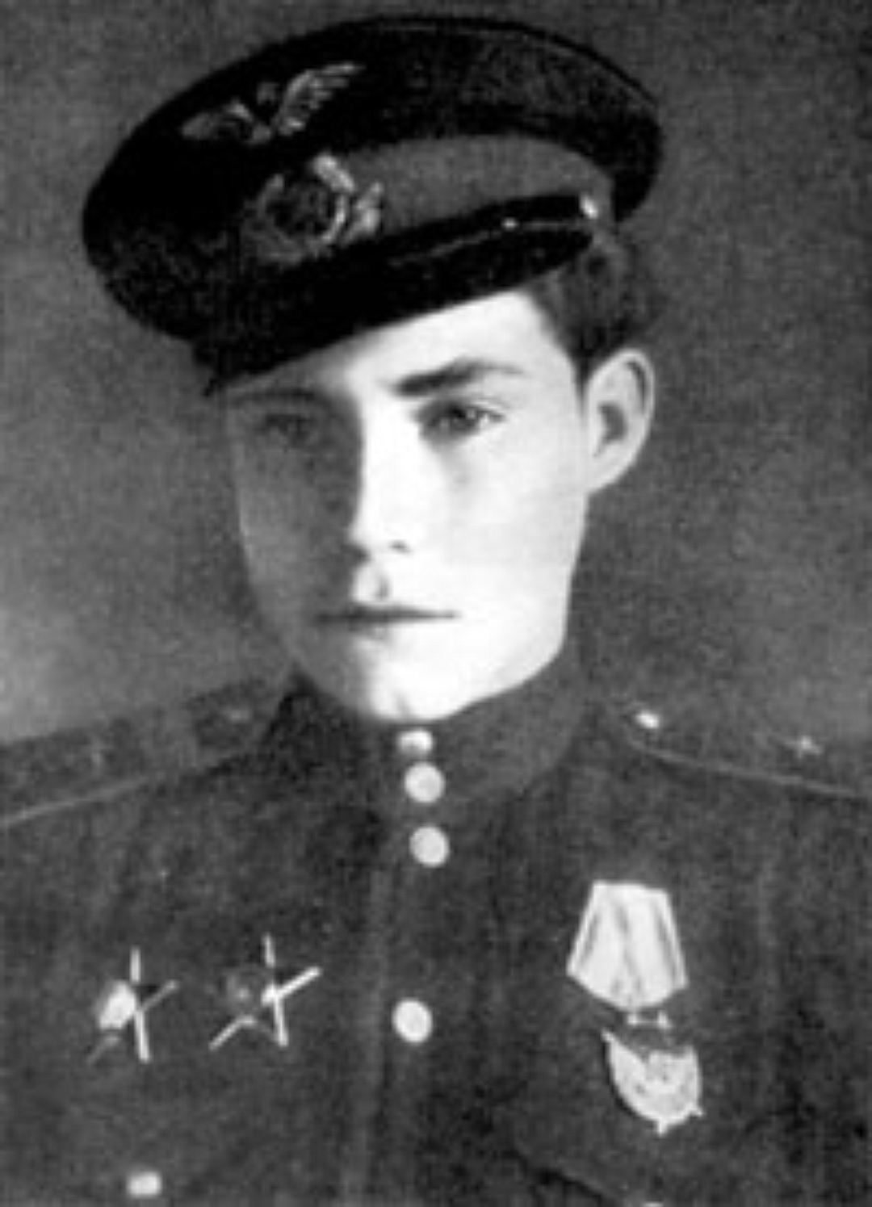
Аркадий Каманин

Slide 14
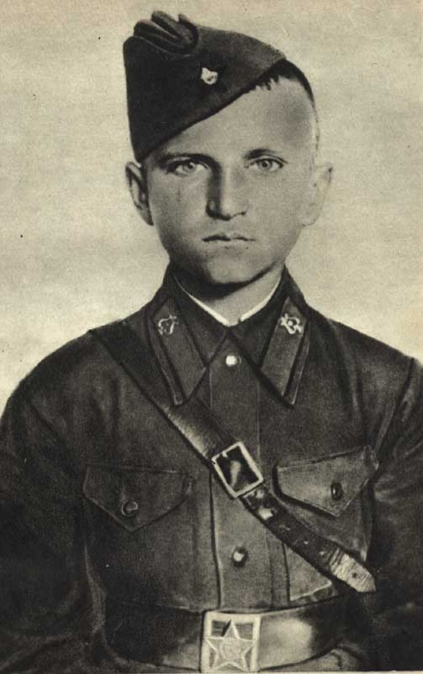
Пётр Клыпа

Slide 15
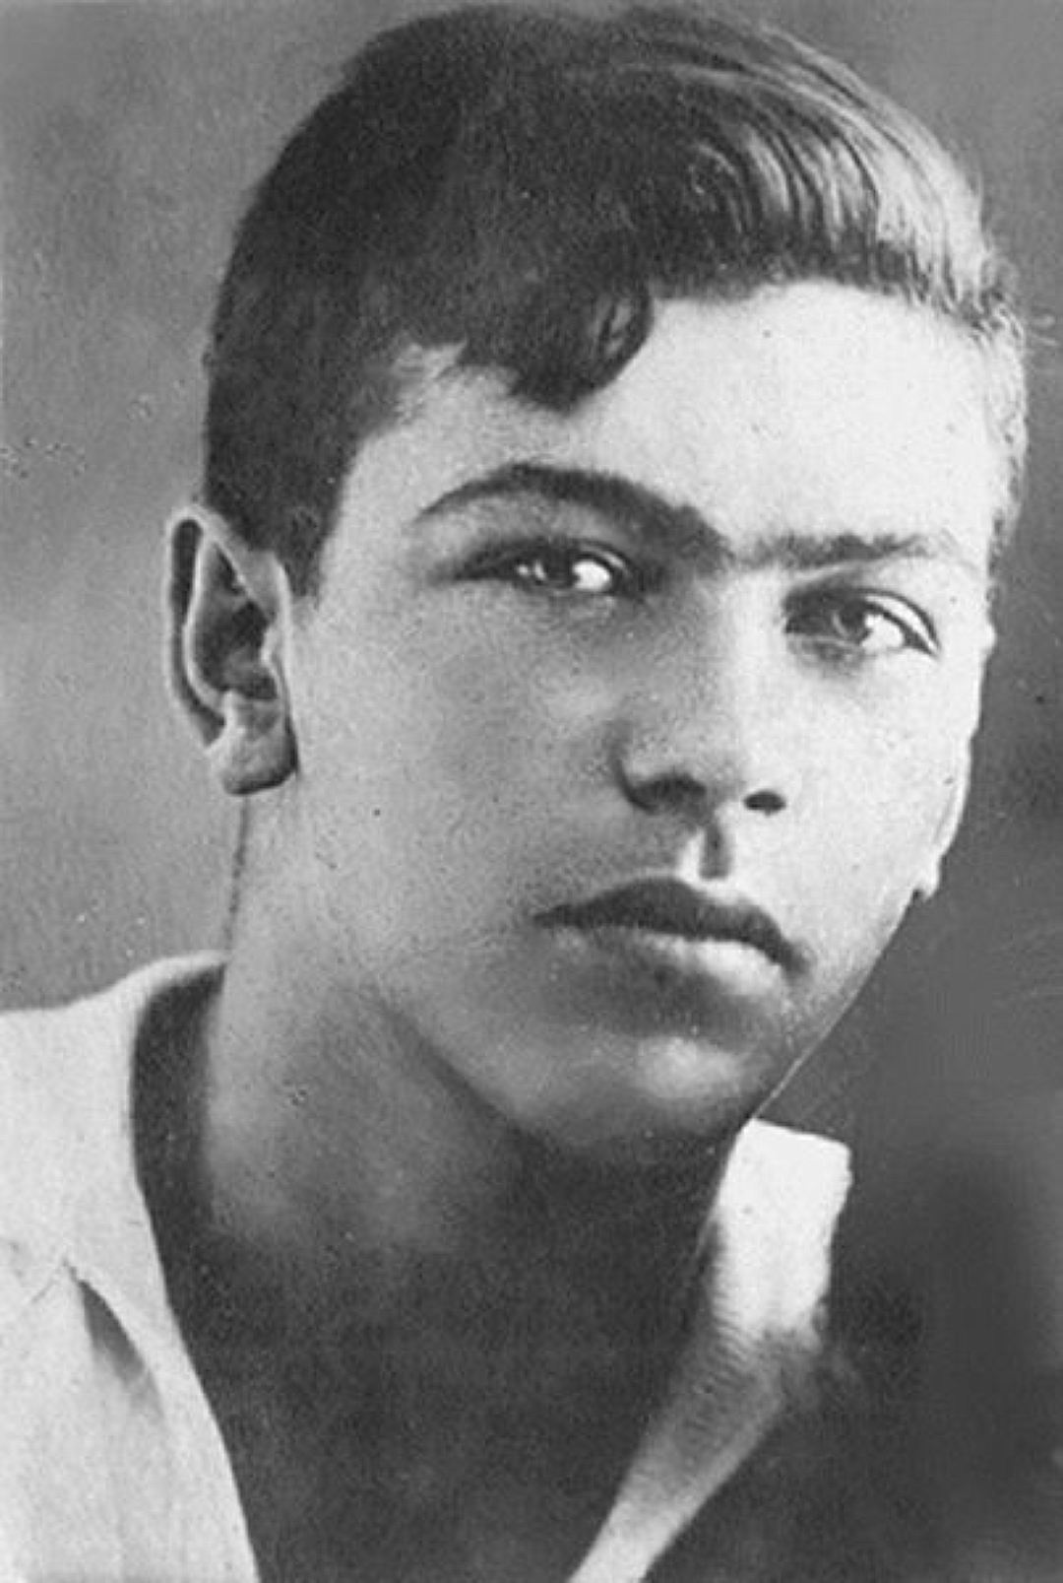
Вилор Чекмак

Slide 16
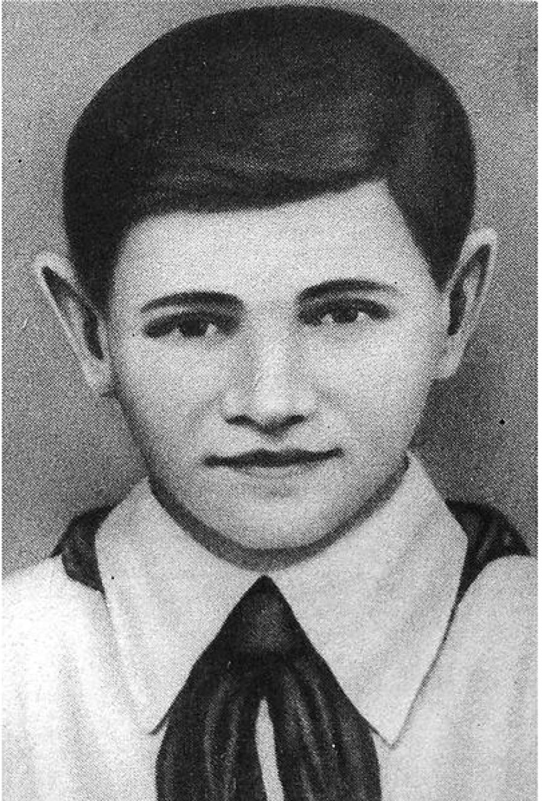
Валя Котик

Slide 17
Сыны и дочери полка
Кто они?

